Slide 1
«Особливості оцінювання навчальних досягнень учнів з особливими освітніми потребами (ООП)»

Slide 2
Любити дітей –
цього мало:
потрібно знати їх, а цьому потрібно вчитись!

Slide 3
Діти з особливими потребами – це діти,
чиї потреби залежать від різної фізичної чи розумової недостатності або труднощів, пов’язаних з навчанням, засвоєнням знань, умінь та навичок.

Slide 4
Згідно постанови Кабінету Міністрів України від 09.08.2017 № 588:
Оцінювання навчальних досягнень дітей з ООП здійснюється згідно з критеріями оцінювання навчальних досягнень учнів та обсягом матеріалу, визначеним навчальною програмою.
Система оцінювання навчальних досягнень дітей з особливими освітніми потребами повинна бути стимулюючою.
Державна підсумкова атестація дітей з особливими освітніми потребами здійснюється відповідно до Положення про державну підсумкову атестацію.

Slide 5
ТИПОВОЮ ОСВІТНЬОЮ ПРОГРАМОЮ
оцінка за загальними критеріями
Оцінювання навчальних досягнень учнів з ООП може здійснюватись за:
АДАПТОВАНОЮ НАВЧАЛЬНОЮ ПРОГРАМОЮ
за загальними критеріями
за адаптованими стратегіями та технологіями оцінювання
МОДИФІКОВАНОЮ НАВЧАЛЬНОЮ ПРОГРАМОЮ
оцінювання на основі індивідуальних завдань та цілей модифікованого змісту навчальних програм
використання адаптованих стратегій оцінювання

Slide 6
Оцінювання навчальних досягнень:
Система оцінювання навчальних досягнень повинна бути стимулюючою.
Оцінювання здійснюється за критеріями оцінювання навчальних досягнень учнів у системі загальної середньої освіти, затвердженими наказом Міністерства освіти і науки, молоді та спорту України від 13.04.2011 № 329

Slide 7
Оцінювати дітей з особливими освітніми потребами (ООП) – складно
Треба зважати на можливості, емоційний стан і мотивацію. Про те, де брати критерії для оцінювання дітей з ООП і чому рекомендації інклюзивно-ресурсних центрів (ІРЦ) часом потрібно коригувати

Slide 8
Методи оцінювання – це способи взаємопов’язаної діяльності учня і вчителя, які спрямовані на виявлення і оцінювання змісту досягнень, його пізнавально-навчальної діяльності.
Усна форма – індивідуальне, групове та фронтальне опитування.
Письмова форма – виконання діагностувальних та самостійних робіт.
Цифрова форма тестування в електронному форматі.
Практичне оцінювання.

Slide 11
Принципи оцінювання - це основні орієнтири в організації процесу оцінювання учнів з ООП.
СИСТЕМАТИЧНІСТЬ
ВСЕБІЧНІСТЬ
ОБ’ЄКТИВНІСТЬ
МОТИВАЦІЙНІСТЬ
ДИФЕРЕНЦІАЦІЮ ТА ІНДИВІДУАЛІЗАЦІЮ ОСВІТНЬОГО ПРОЦЕСУ
,

Slide 12
ПРИЙОМИ ОЦІНЮВАННЯ
СХВАЛЕННЯ
ПЕРСПЕКТИВНА ОЦІНКА
РОЗГОРНУТІ СЛОВЕСНІ ВИСЛОВЛЮВАННЯ
ВИСТАВКА ДИТЯЧИХ РОБІТ
ІГРОВА ОЦІНКА

Slide 13
Автентичне оцінювання – це метод, який передбачає використання завдань в умовах, наближених до реальних.

Slide 14
Формувальне оцінювання дає нам можливість:
адаптувати освітній процес до можливостей дитини
побудувати індивідуальну освітню траєкторію учня з ООП
відстежити особистісний розвиток учня, хід опанування ним навчального матеріалу
діагностувати досягнення на кожному з етапів навчання
можливість самооціню-вання

Slide 15
ПОРТФОЛІО
- це спосіб накопичення і подальшої оцінки навчальних досягнень учнів;
- збірка робіт і результатів учня, яка демонструє його прагнення, потенціал, досягнені в різних областях;
-cамооцінка своїх досягнень;
- підвищення самомотивації;
- навички планування і постійних дій;
- допомагає педагогам побачити приховані здібності учня.

Slide 17
В оцінюванні навчальних досягнень учнів з особливими освітніми потребами (ООП) насамперед звертайте увагу на три ключові аспекти:
Оцінювання учнів з ООП не залежить від того, чи працює з учителем асистент, адже за навчання всіх учнів і оцінювання їхніх навчальних досягнень відповідає вчитель
2. На корекційно-розвиткових заняттях оцінки не ставлять
Батьки мають розуміти реальну картину.
Так само, коли ми говоримо, що оцінювання має бути мотивувальним, то не йдеться виключно про завищення оцінок. Комусь можна поставити реальну оцінку, щоб учень чи учениця старалася. А десь ми бачимо, що дитина докладає зусиль, але її особливості не дають їй зробити краще: тоді є сенс трохи завищити оцінку, щоби підтримати в навчанні. Це індивідуальний процес.

Slide 18
Критерії оцінювання навчальних досягнень учнів (вихованців) у системі загальної середньої освіти
У 1-му та, за рішенням педагогічної ради закладу освіти, у 2-му класах навчальні досягнення учнів оцінюють вербально відповідно до Орієнтовних вимог до контролю та оцінювання навчальних досягнень учнів початкової школи. Навчальні досягнення учнів з ООП, як і учнів з типовим розвитком, оцінюють за чотирма рівнями і відповідними їм балами (додаток 1 до наказу МОН України «Про затвердження критеріїв оцінювання навчальних досягнень учнів у системі загальної середньої освіти»).

Slide 20
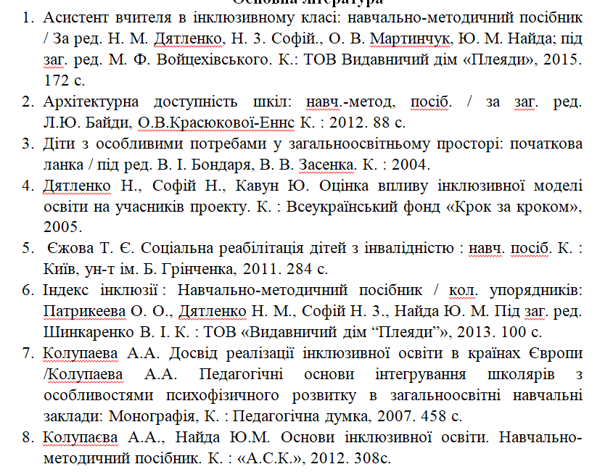
Список літератури:

Slide 21
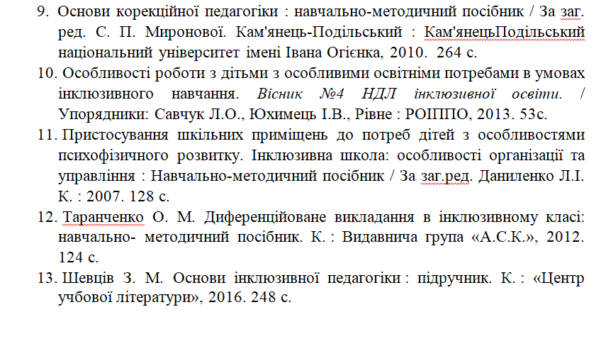
Список літератури:

